Slide 1
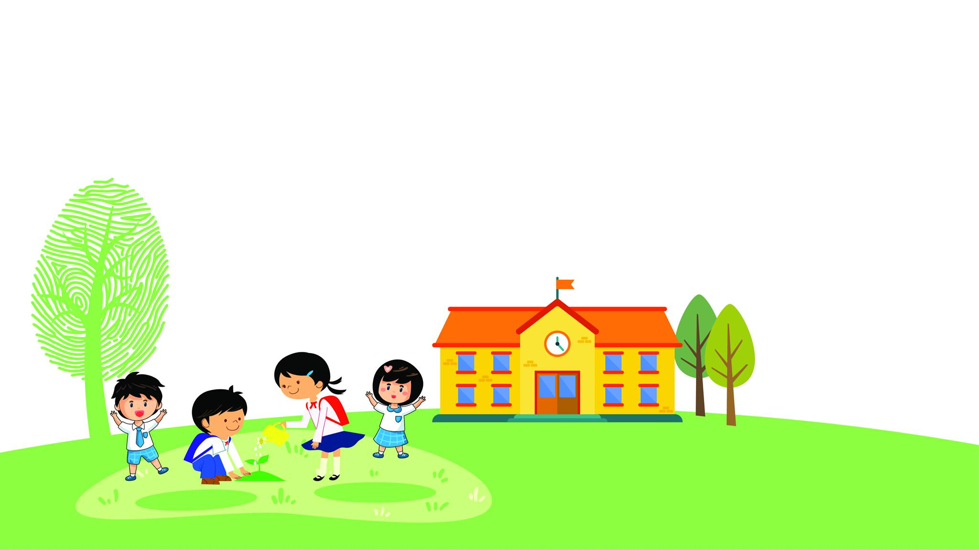



Slide 2
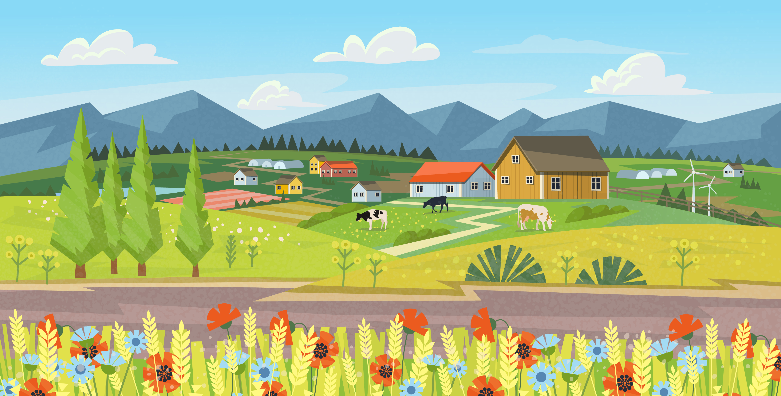

Bài học của gấu
Có một chú gấu rất thích được làm con vật khác. Thấy chuột đứng chống đuôi xuống đất, gấu làm theo nhưng đau điếng, khóc thét. Thấy hươu chạy nhanh, gấu lạch bạch chạy cùng và bị ngã nhào. Thấy vịt bơi dưới hồ, gấu nhảy ùm xuống định bơi nhưng suýt chìm nghỉm. Thế là từ đó, gấu chỉ muốn là gấu thôi.
(Theo Bùi Việt Hà)

Slide 3



điếng
hươu
nhào

Slide 4
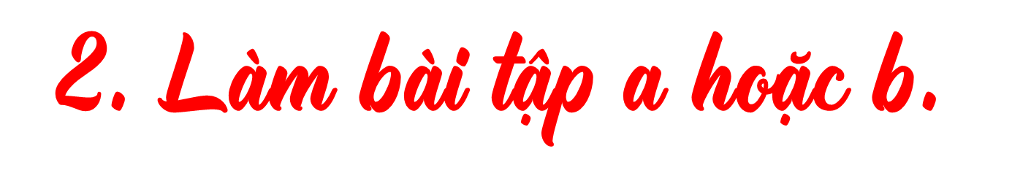

Slide 5
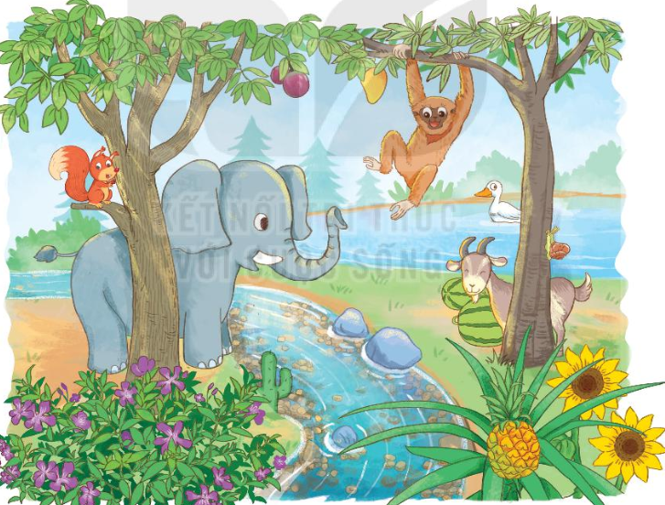
a. Tìm từ ngữ chỉ sự vật, đặc điểm có tiếng bắt đầu bằng s hoặc x
- Bắt đầu bằng s: sóc, sông, sỏi, sên, sim, sáng, sâu, vú sữa…
- Bắt đầu bằng x: xoài, xương rồng, xanh, xa, xù xì, xinh, xám…

Slide 6
b. Tìm từ ngữ chỉ sự vật, đặc điểm có tiếng bắt đầu bằng v hoặc d.
- Bắt đầu bằng v: voi, vạc, vú sữa, vượn, vịt, vàng, vắt vẻo, vui vẻ, tròn vo, trong veo, trong vắt …
- Bắt đầu bằng d: dưa hấu, hướng dương, dứa, dê, hạt dẻ, dài, dữ tợn, dịu dàng, dẻo dai….

Slide 7

Đặt 2 câu với từ ngữ tìm được ở bài tập 2

Slide 8
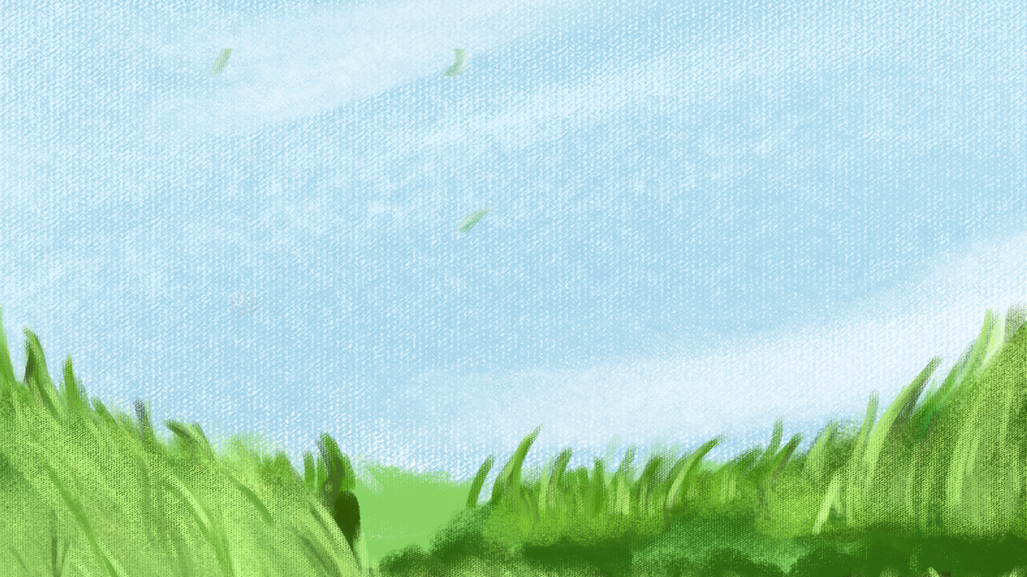

M:
- Dưa hấu là trái cây mà em thích nhất.
- Con vượn đang đu trên những cành cây.

